Slide 1


Responsive CSS
COMS10012 / COMSM0085
Software Tools

Slide 2
Responsive
Desktop
Mobile
2

Slide 3
General
Bad: main { width: 800px; }
OK: main { max-width: 800px;
margin: 0 auto; }
3
Notes:
相比之下，建议使用最大宽度（max-width）并将元素水平居中（margin: 0 auto），这样可以使元素在各种屏幕尺寸下都能够自适应，并且保持良好的布局和外观。

Slide 4
Media queries
@media ... {
h1 {
font-size: 20px;
}
}
4
Notes:
这段代码展示了媒体查询（media queries）的基本语法。媒体查询允许您根据设备属性（如屏幕宽度、高度、方向等）来应用特定的 CSS 样式。在这个例子中，当满足媒体查询的条件时（由省略号表示），将应用于 h1 元素的样式规则是设置字体大小为 20 像素。
媒体查询可以根据不同的设备属性来应用不同的 CSS 样式。以下是一个简单的示例，当屏幕宽度小于 600px 时，段落文本的颜色将变为红色：
```css
@media (max-width: 600px) {
p {
color: red;
}
}
```
这段代码表示，当屏幕宽度不超过 600px 时，将应用于段落元素（p）的样式规则，其中文本颜色被设置为红色。

Slide 5
Media queries
@media (min-width: 600px)
and (max-width: 800px) { ... }
@media screen and ...
5
Notes:
媒体查询可以根据不同的屏幕宽度应用不同的样式。第一个示例展示了当屏幕宽度在 600px 和 800px 之间时应用的样式：
```css
@media (min-width: 600px) and (max-width: 800px) {
/* 在屏幕宽度介于 600px 和 800px 之间时应用的样式 */
/* 在这里添加你的样式规则 */
}
```
第二个示例展示了当媒体类型为屏幕（screen）且满足其他条件时应用的样式：
```css
@media screen and (min-width: 768px) {
/* 在屏幕宽度大于等于 768px 时应用的样式 */
/* 在这里添加你的样式规则 */
}
```
这些媒体查询允许你根据屏幕宽度或其他媒体特性来调整网页的布局和样式。

Slide 6
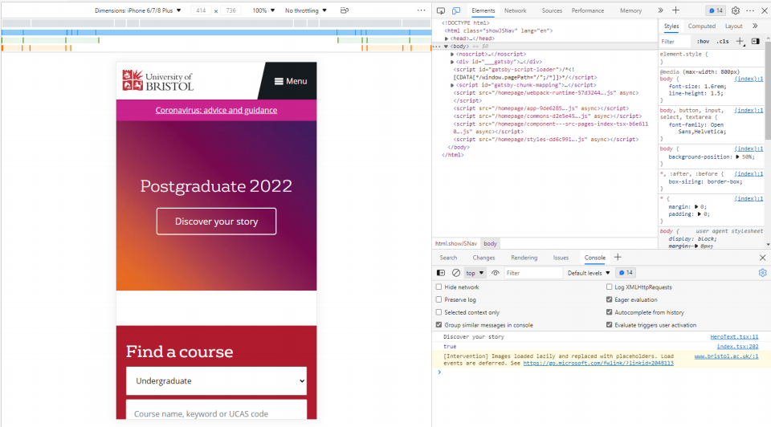
6

